Slide 1
Государственное бюджетное профессиональное образовательное учреждение «Пермский политехнический колледж имени Н.Г. Славянова»
Ценообразование в условиях рынка
Заместитель директора
Нагиева Снежана Николаевна
Пермь-2022

Slide 2
Содержание темы:
Понятие и функции цены.
Виды цен.
Структура цены.
Методы ценообразования.

Slide 3
1. Понятие и функции цены

Slide 4
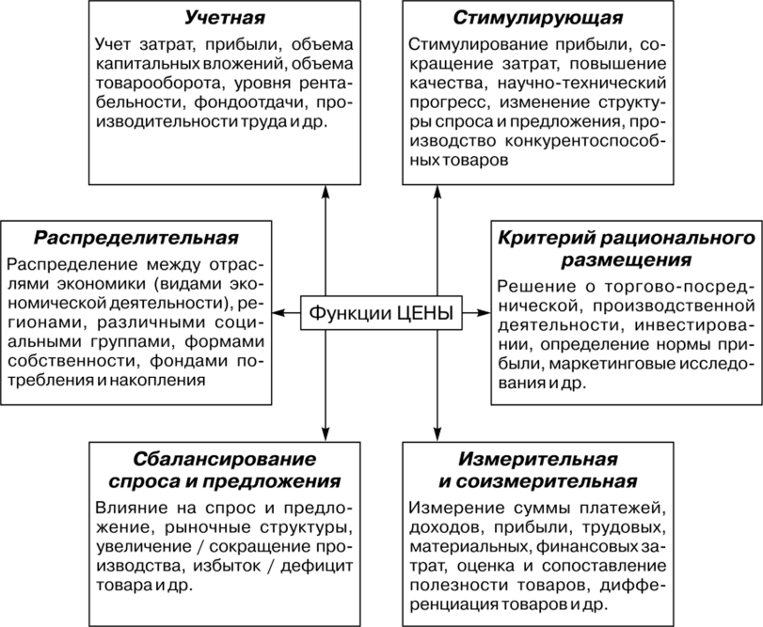

Slide 5
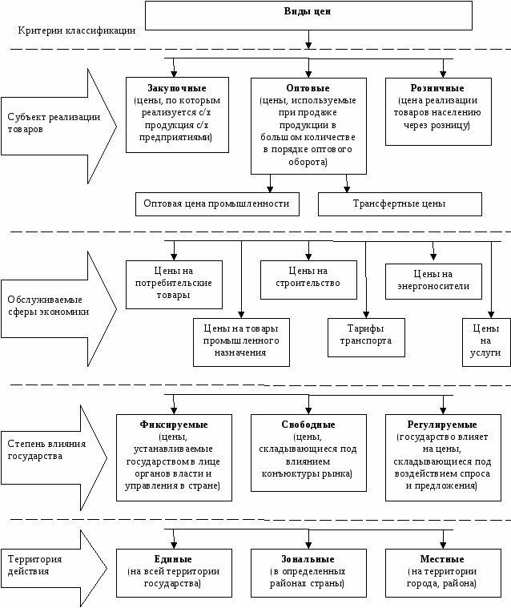
2. Виды цен

Slide 6
3. Структура цены

Slide 7
4. Методы ценообразования
Средние издержки плюс прибыль. Это самый простой способ ценообразования. Заключается он в начислении определенной наценки на себестоимость товара.
Анализ безубыточности и обеспечения целевой прибылью. Этот метод также основан на издержках. Предприятие стремится ус­тановить такую цену, которая обеспечивает ему желаемый объем прибыли. Такая методика ценообразования основывается на графи­ке безубыточности, на котором представлены общие издержки и ожидаемые общие поступления при разных уровнях объема продаж.
Установление цены исходя из ощущаемой ценности товара. В настоящее время все больше предприятий устанавливают цену на основе этой методики. Главным ее содержанием являются не из­держки продавца, а восприятие товара покупателями.

Slide 8
Установление цены на основе текущих цен. Определяя цену на основе этой методики, предприятие в основном отталкивается от цен конкурентов, не обращая внимания на издержки и состояние спроса. При этом предприятие может назначить цену на уровне выше или ниже уровня цен своих конкурентов.
Установление цены на основе закрытых торгов. В подобных ситуациях при назначении своей цены предприятие отталкивается от возможных ценовых предложений своих конкурентов. Здесь на втором плане оказываются издержки и спрос. Главным является же­лание предприятия или фирмы получить крупный контракт, запро­сив цену ниже, чем у других. Однако эта цена не должна быть ниже себестоимости, так как предприятие понесет серьезный финансо­вый урон.

